Slide 1
人教版小学语文一年级
j q x

Slide 2

引入新课
今天我们继续来学习三个新声母jqx。

Slide 3
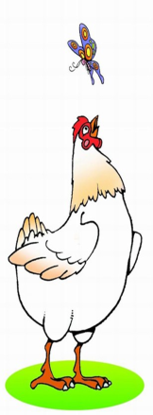
我会认
鸡啄蝴蝶
j j j

Slide 4
我会写
第一线
j
第二线
第三线
第四线
竖弯加点 j j j

Slide 5
课文讲解
j i ji
jījíjǐjì
PPT模板：www.1ppt.com/moban/ PPT素材：www.1ppt.com/sucai/
PPT背景：www.1ppt.com/beijing/ PPT图表：www.1ppt.com/tubiao/
PPT下载：www.1ppt.com/xiazai/ PPT教程： www.1ppt.com/powerpoint/
资料下载：www.1ppt.com/ziliao/ 范文下载：www.1ppt.com/fanwen/
试卷下载：www.1ppt.com/shiti/ 教案下载：www.1ppt.com/jiaoan/
PPT论坛：www.1ppt.cn PPT课件：www.1ppt.com/kejian/
语文课件：www.1ppt.com/kejian/yuwen/ 数学课件：www.1ppt.com/kejian/shuxue/
英语课件：www.1ppt.com/kejian/yingyu/ 美术课件：www.1ppt.com/kejian/meishu/
科学课件：www.1ppt.com/kejian/kexue/ 物理课件：www.1ppt.com/kejian/wuli/
化学课件：www.1ppt.com/kejian/huaxue/ 生物课件：www.1ppt.com/kejian/shengwu/
地理课件：www.1ppt.com/kejian/dili/ 历史课件：www.1ppt.com/kejian/lishi/
Notes:
PPT模板：www.1ppt.com/moban/ PPT素材：www.1ppt.com/sucai/
PPT背景：www.1ppt.com/beijing/ PPT图表：www.1ppt.com/tubiao/
PPT下载：www.1ppt.com/xiazai/ PPT教程： www.1ppt.com/powerpoint/
资料下载：www.1ppt.com/ziliao/ 范文下载：www.1ppt.com/fanwen/
试卷下载：www.1ppt.com/shiti/ 教案下载：www.1ppt.com/jiaoan/
PPT论坛：www.1ppt.cn PPT课件：www.1ppt.com/kejian/
语文课件：www.1ppt.com/kejian/yuwen/ 数学课件：www.1ppt.com/kejian/shuxue/
英语课件：www.1ppt.com/kejian/yingyu/ 美术课件：www.1ppt.com/kejian/meishu/
科学课件：www.1ppt.com/kejian/kexue/ 物理课件：www.1ppt.com/kejian/wuli/
化学课件：www.1ppt.com/kejian/huaxue/ 生物课件：www.1ppt.com/kejian/shengwu/
地理课件：www.1ppt.com/kejian/dili/ 历史课件：www.1ppt.com/kejian/lishi/

Slide 6

我会认
彩色气球
q q q

Slide 7
我会写
q
第一线
第二线
第三线
第四线
气球拖线 q q q

Slide 8
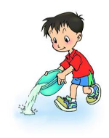

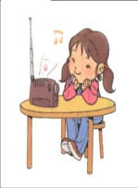
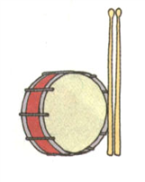
课文讲解
p
q
分一分
b
d

Slide 9
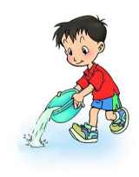
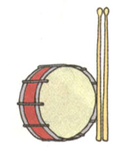

课文讲解
右下半圆bbb
右上半圆ppp
左下半圆ddd
左上半圆qqq

Slide 10
课堂小练
比一比，看谁快
d d d
左下半圆（ ），
左上半圆（ ）；
右下半圆（ ），
右上半圆（ ）。
q q q
b b b
p p p

Slide 11
课文讲解
q i qi
qī qí qǐ qì

Slide 12
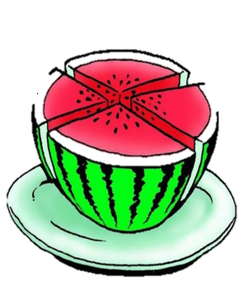
我会认
切个西瓜 x x x

Slide 13
我会写
第一线
x
第二线
第三线
第四线
像个叉叉 x x x

Slide 14
课文讲解
x i xi
xī xí xǐ xì

Slide 15
课堂小练
小母鸡
jī jī jī jī jī jī
叽 叽 叽， 叽 叽 叽，
yī èr sān sì wǔ liù qī
一 二 三 四 五 六 七，
qī zhī xiǎo jī xī xī xī
七 只 小 鸡 嘻 嘻 嘻，
qī liù wǔ sì sān èr yī
七 六 五 四 三 二 一。
读童谣

Slide 16
课堂小练
猜谜语
鸡啄蝴蝶
j j j
彩色气球
q q q
x x x
切个西瓜

Slide 17
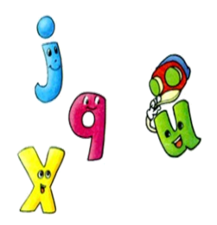
课文讲解
小ü见到j、q、x，
脱帽问好敬个礼。
j jū
q qū
x xū
ǖ

Slide 18
课文讲解
拼一拼 读一读
jū jú jǔ jù
qū qú qǔ qù
xū xú xǔ xù

Slide 19
课堂小练
读一读 找一找
ju
j—ü→（ju jü）q—ü→（qu qü）
x—ü→（xu xü）
qu
xu

Slide 20
课文讲解
j jia
q qia
x xia
i
a
不要忘了四声调

Slide 21
课文讲解
拼一拼 读一读
jiā jiá jiǎ jià
qiā qiá qiǎ qià
xiā xiá xiǎ xià

Slide 22
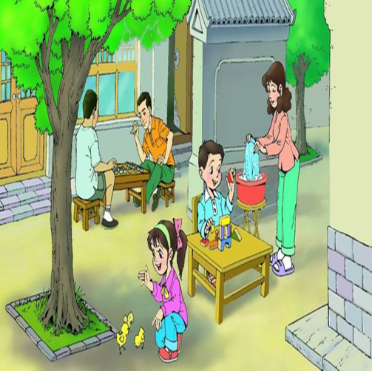
课文讲解
xià qí
仔细观察左图：
爸爸和叔叔在干什么？
弟弟又在干什么？
下 棋
xià qí
下 棋
dā jī mù
dā jī mù
搭积木
搭积木

Slide 23
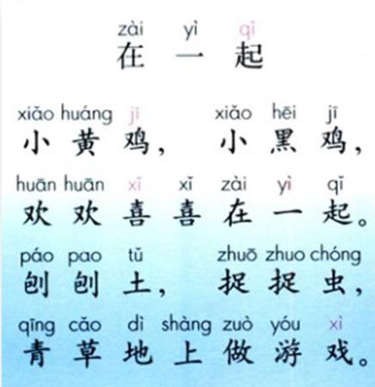
课文讲解
拼一拼 读一读

Slide 24


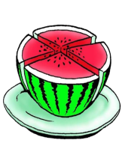
总结归纳
鸡啄蝴蝶 j j j,竖弯加点 j j j。
彩色气球qqq，左上半圆qqq 。
切个西瓜xxx ,像个叉叉xxx。

Slide 25
归纳总结
i
ü
i
ü
j
q
i
ü
x
小ü碰上j、q、x，去掉两点还念ü 。

Slide 26
归纳总结
j
i
a
q
i
a
x
i
a

Slide 27
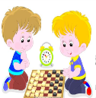
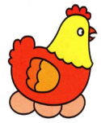

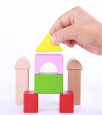
课堂小练
拼一拼
连一连
mǔ jī
dā jī mù
xià qí
hú xū

Slide 28
课堂小练
我会认
ià
qí
dā
j ī
x（ ）（ ） （ ） （ ） m（ ù ）
下 棋 搭 积 木

Slide 29
课后作业
今天，我们又认识了声母家族的三个成员，以及他们与不同单韵母的拼读写。请你把他们带回家，背一背、默一默，看看你们都记得吗？
j q x

